Slide 1
任务2 人工授精

Slide 2
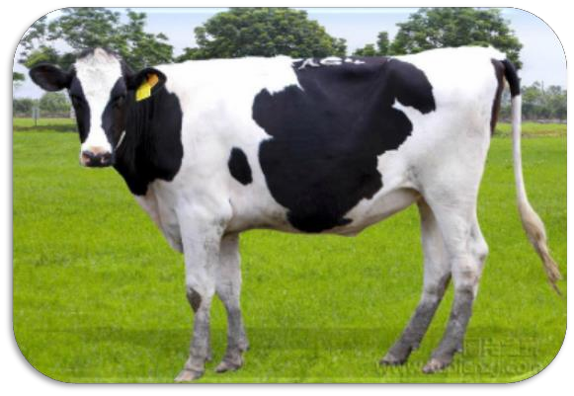
一、母牛的输精
（一）牛-输精前的准备
1、母牛的准备

Slide 3
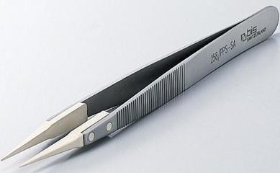
一、母牛的输精
（一）牛-输精前的准备
2、器械的准备
输精枪
输精套管
镊子
细管剪
长臂手套

Slide 4
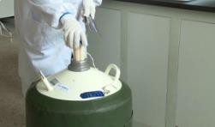
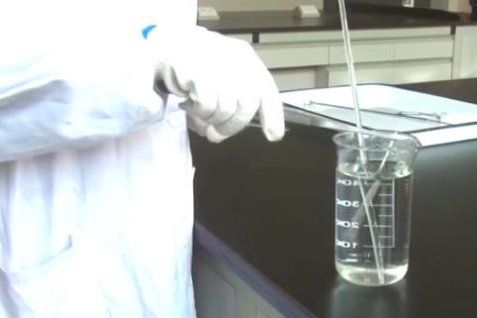
一、母牛的输精
（一）牛-输精前的准备
3、精液的准备
取管冻精
解冻

Slide 5
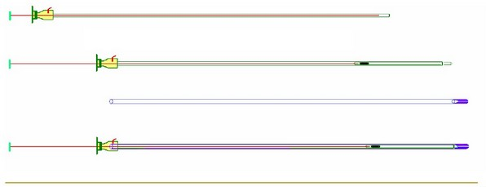
一、母牛的输精
（一）牛-输精前的准备
3、精液的准备
装枪

Slide 6
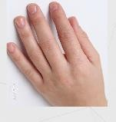
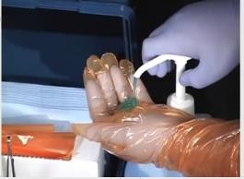
一、母牛的输精
（一）牛-输精前的准备
4、输精人员的准备

Slide 7
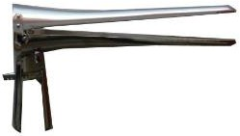
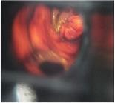
一、母牛的输精
（一）牛-输精方法
1、阴道开张器法
操作时一手持开张器，打开母牛阴道，借助光源找到子宫颈口，另一只手握吸有精液的 输精器，伸入子宫颈1～2皱褶处(1～2cm)，慢慢注入精液。

Slide 8
一、母牛的输精
（一）牛-输精方法
1、阴道开张器法
但操作时，母牛往往骚动不安，努责弓背加之 输精部浅易引起精液倒流，受胎率低。另外， 此法容易损伤母牛的阴道粘膜，输精不方便， 故生产中很少采用。
此法能直接观察到输精管(输精枪)伸入子宫颈 口的情况，比较好掌握。

Slide 9
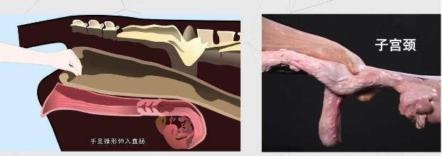
一、母牛的输精
（一）牛-输精方法
2、手把握直肠输精法
操作要点：
手呈锥形伸入直肠，进入肛门时慢慢来回旋转，小心翼翼进入直肠，打开手掌，掌心向下，慢 慢探摸子宫颈，然后以半握式固定子宫颈。

Slide 10
一、母牛的输精
（一）牛-输精方法
2、手把握直肠输精法
操作要点：
输精员另一只手持输精枪以向前上方35-45度角的角度插入母牛阴道5-10cm。再平行推进， 双手协同将输精枪插进母牛子宫颈内，推动输精枪活塞，将精液释放出输精枪。

Slide 11
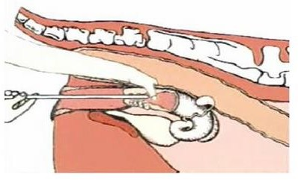
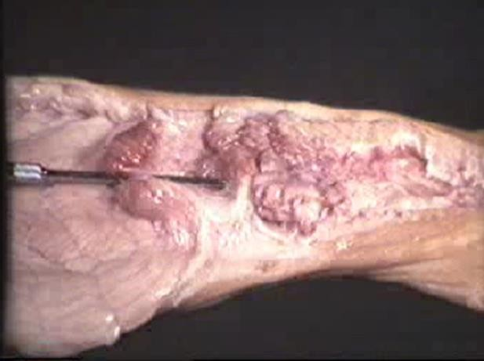
一、母牛的输精
（一）牛-输精方法
此法的优点是
精液输入部位深，不
易倒流，受胎率高；
用具简单， 操作安全、 方便。
母牛刺激 无不良反 应；
能防止给孕牛误配， 造成人为流产；

Slide 12
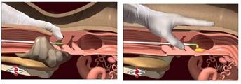
一、母牛的输精
（一）牛-输精方法
此法的不足
初学者较难掌握，在操作时要特别注意把握子宫颈的手掌位置，不能太靠前，也不能太靠 后，否则都不易将输精管插入子宫颈的深部。

Slide 13
一、母牛的输精
（一）牛-输精方法
把握直肠输精注意事项
（1）输精过程中， 输精器不可握得太 死，应随牛的后躯 摆动而摆动，以防 折断输精器的导管。
（2）输精器插入 阴道和子宫颈时， 要小心谨慎，不可 用力过猛，以防粘 膜损伤或穿孔。
（3）输精的原则 是轻插、适深、缓 注、慢出，防止精 液倒流。

